Slide 1
Presentation
Jiayu Chen
2024.04.08

Slide 2
Work Description
Part_1: Heartbeat Simulator
Part_2: Paper Writing
Part_3: Arrhythmia

Slide 3
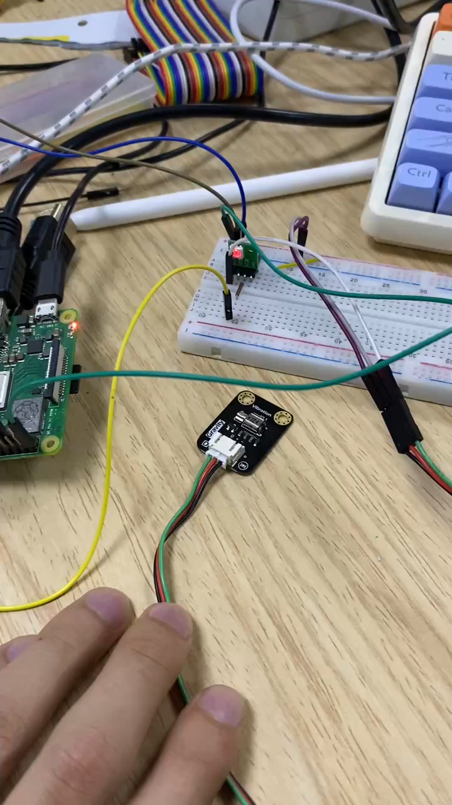
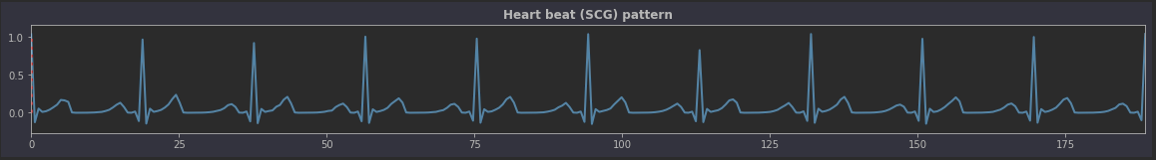
Heartbeat Simulator
将正值的 Amplitude 映射到 0-100%。按照对应的强度驱动马达/红色灯光，
Amplitude为负值的时候停止了震动，闪蓝光。
直接控制电压，没用到DAC Board。
在我的理解里
实际上我们希望用BedDot接收到类似于BSG的模拟信号
马达具体是如何震动的，是不是需要一点一点的try。然后不停的改变马达震动的模式，直到接受到的模拟信号是符合预期的。
接收到BSG信号的 电机的震动模式 是逐渐try出来的。还是有办法通过已有的BSG信号直接转换或者反推出来？

Slide 4
Paper Writing
Preprocessing
谢老师说，他审稿的话，一定会提出疑问，如何对设备的噪声信号进行过滤。
这个东西呢，要不要写，要写的话大概话多少篇幅去写。以及如果直接照搬IoT2023中的方法会不会有问题。
Comparison Experiment
Prof Xie认为下面这个实验非常重要。
Bed
dot
Bed
dot
Bed
dot
Bed
dot

Slide 5
Paper Writing
合作者
谢老师会在整体上给个把握，但是细节还是要靠自己。因为他也没有时间去动手给改动语法表述什么的。Yingjian的话，也比较忙，也不会帮我动手改。
我和Yida商量了一下，就是他会帮我完成几个Baseline。
有一个同学，我希望能把他拉进来，让他帮我搞定模拟信号的收集工作，以及一起完成写作的细节改动。

Slide 6
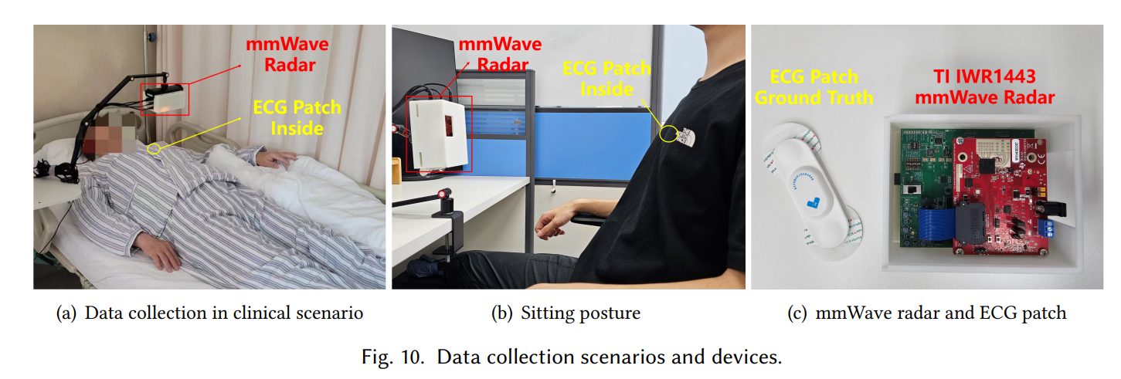
AFib
Langcheng Zhao, Rui Lyu, Qi Lin, Anfu Zhou, Huanhuan Zhang, Huadong Ma, Jingjia Wang, Chunli Shao, and Yida Tang. 2024. mmArrhythmia: Contactless Arrhythmia Detection via mmWave Sensing. Proc. ACM Interact. Mob. Wearable Ubiquitous Technol. 8, 1, Article 30 (March 2024), 25 pages. https://doi.org/10.1145/3643549
2023. Carepulse Patch. https://index.carepulse.cn/home/index.html . Accessed July 4, 2023.

Slide 7
AFib
IBI
Model
Normal / AFib
Model具体是可学习的，还是一个已有研究中总结出来的指标，需要根据我到时候看到的数据进行判断。

